Slide 1
Иллюстрация учебника
«Закон Божий для семьи и школы»
протоиерея Серафима Слободского
Часть вторая
Ветхий Завет
Скиния

Slide 2
Закон Божий
СКИНИЯ

Slide 3
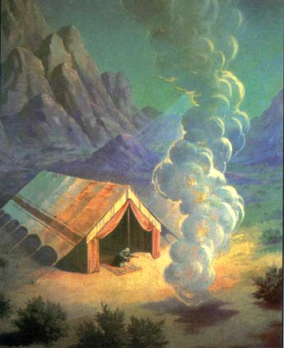
Евреи стояли станом у горы Синая целый год.
В это время Моисей, по повелению Божию, устроил скинию (переносной храм в виде палатки).

Slide 4
Скиния имела три отделения:
двор,
святилище
и святое святых.

Slide 5
Во двор входил народ для молитвы.

Slide 6
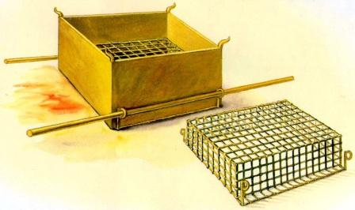
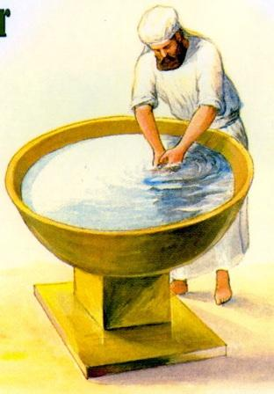
Во дворе стоял жертвенник, на котором приносили жертвы
и медная умывальница.

Slide 7
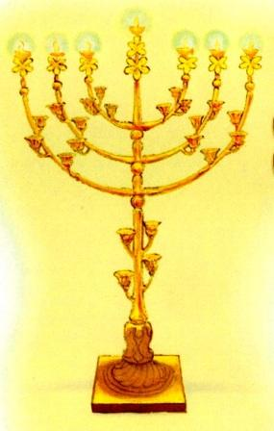
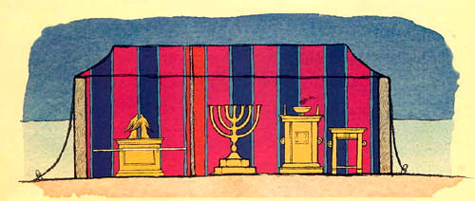
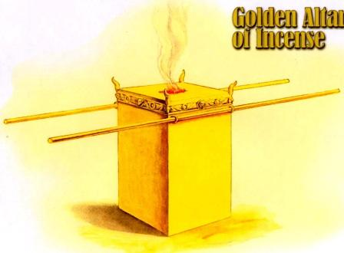
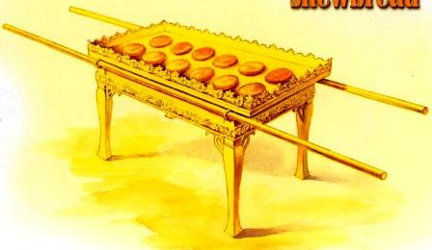
Во святилище входили священники; здесь находился стол с двенадцатью хлебами, золотой семисвечник, или светильник с семью лампадами, и алтарь кадильный, то есть жертвенник, на котором священники воскуряли фимиам.

Slide 8
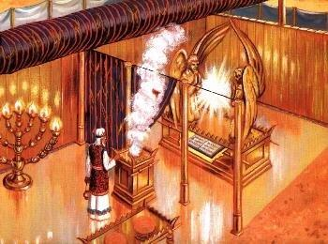
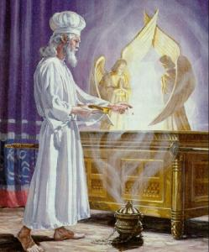
Во святое святых, которое отделялось от святилища завесой, мог входить только первосвященник (архиерей), да и то только один раз в год.

Slide 9
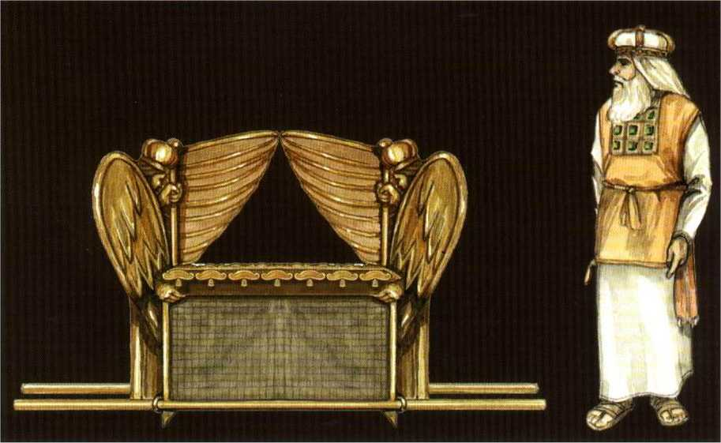
Во святом святых стоял ковчег завета. Ковчегом, или кивотом завета назывался ящик, сделанный из дерева и обложенный внутри и снаружи золотом, с золотой крышкою и золотыми на ней изображениями двух херувимов.

Slide 10
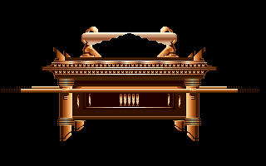
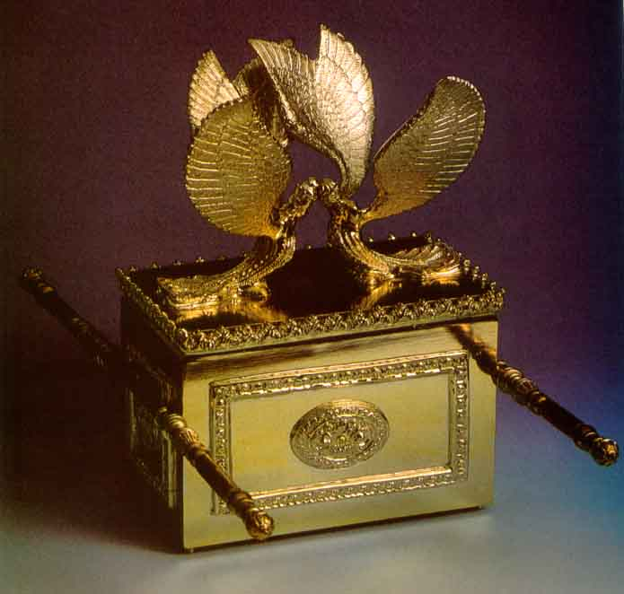
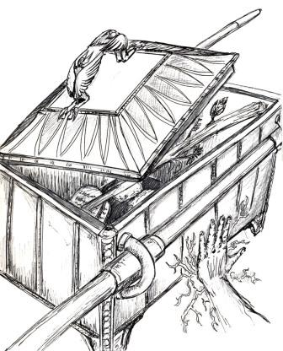
В ковчеге завета хранились скрижали с заповедями (скрижали завета),
чаша с манною, жезл Ааронов,
а впоследствии и священные книги.

Slide 11
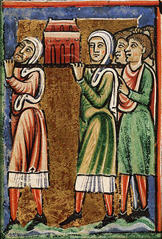
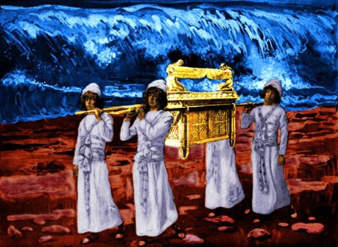
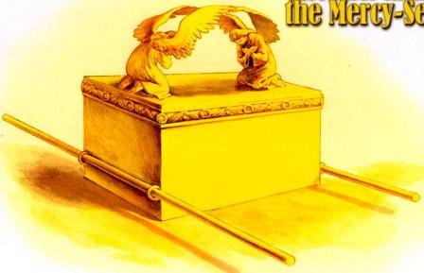
На двух сторонах ковчега было по два золотых кольца, куда вкладывались позолоченные шесты, чтобы носить его.

Slide 12
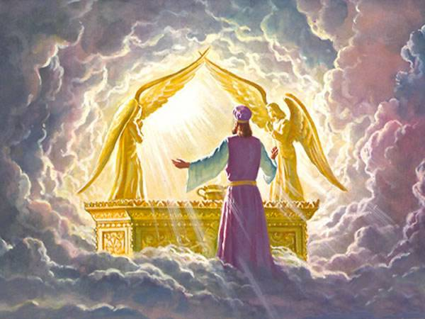
Когда скиния была готова, Моисей освятил ее, со всеми ее принадлежностями, священным миром. При этом слава Господня, в виде облака, сопровождавшего евреев в пути, покрыла скинию, и с того времени всегда находилась над нею.

Slide 13
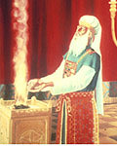
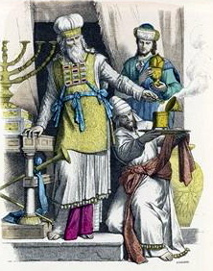
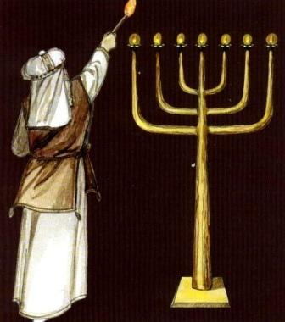
Для служения при скинии, Моисей, по повелению Божию, назначил колено Левиино и определил к скинии первосвященника, священников и левитов, то есть прислужников.

Slide 14
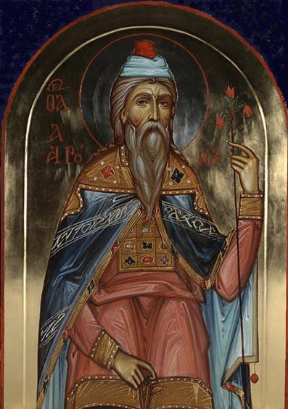
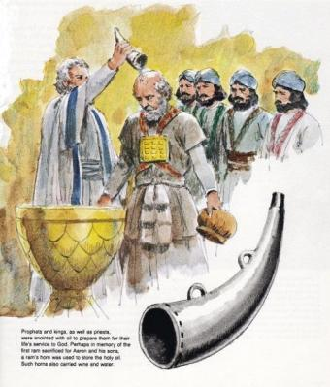
Первосвященником был поставлен Аарон, брат Моисея, священниками – четыре сына Аарона,
а прочие потомки Левия – левитами.

Slide 15
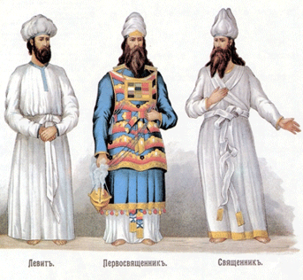
Первосвященник соответствовал нашим епископам (архиереям), священники – иереям, а левиты – диаконам и прислужникам.

Slide 16
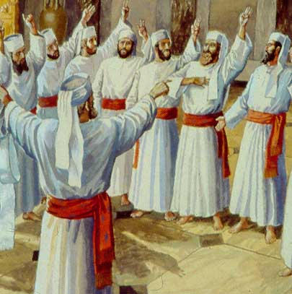
Бог положил, чтобы на будущее время старший из рода Аарона был первосвященником, а прочие из его рода были священниками.

Slide 17
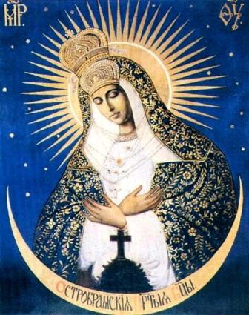
Скиния прообразовала собою Церковь Христову, а также
Божию Матерь, Которая, вместив в Себя Бога,
была как бы Домом Божиим.

Slide 18
Господи, помилуй нас!

Slide 19
При составлении презентации использованы рисунки с сайтов:
www.intercontinentalcog.org
www.blueletterbible.org
www.home.online.no
www.pravoslavie.ru
www.cirota.ru
www.cervantesdesign.com
www.amazingworld.ru
www.uniforma.atr-spb.ru
www.midrasha.net
www.midrasha.net
www.dubus.by

